Slide 1
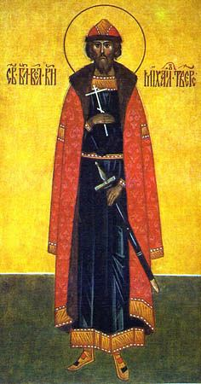
Михаил Тверской.
Выполняла : Белякова С.А. учитель истории

Slide 2
Хан Узбек.

Slide 3
Михаил Тверской и Анна Кашинская.

Slide 4
Поклонный крест.

Slide 5
Часовня Михаила Тверского.

Slide 6
Храм Михаила Тверского и Александра Невского.

Slide 7
Памятник Михаилу Тверскому.

Slide 8
Икона.

Slide 9
Вопросы и задания.
Почему Михаил Ярославович не стал бороться со своим племянником князем Юрием за великое княжение?
Был ли благодарен князь Юрий Михаилу Ярославовичу?
Почему князь Михаил решился поехать в Орду?
Расскажите о предательстве русских князей, о ложном обвинении Михаила Ярославовича.
Что поддерживало дух князя Михаила в плену?
Как погиб Михаил Тверской?
Как вы считаете, почему Михаил Тверской причислен к лику святых?

